Slide 1
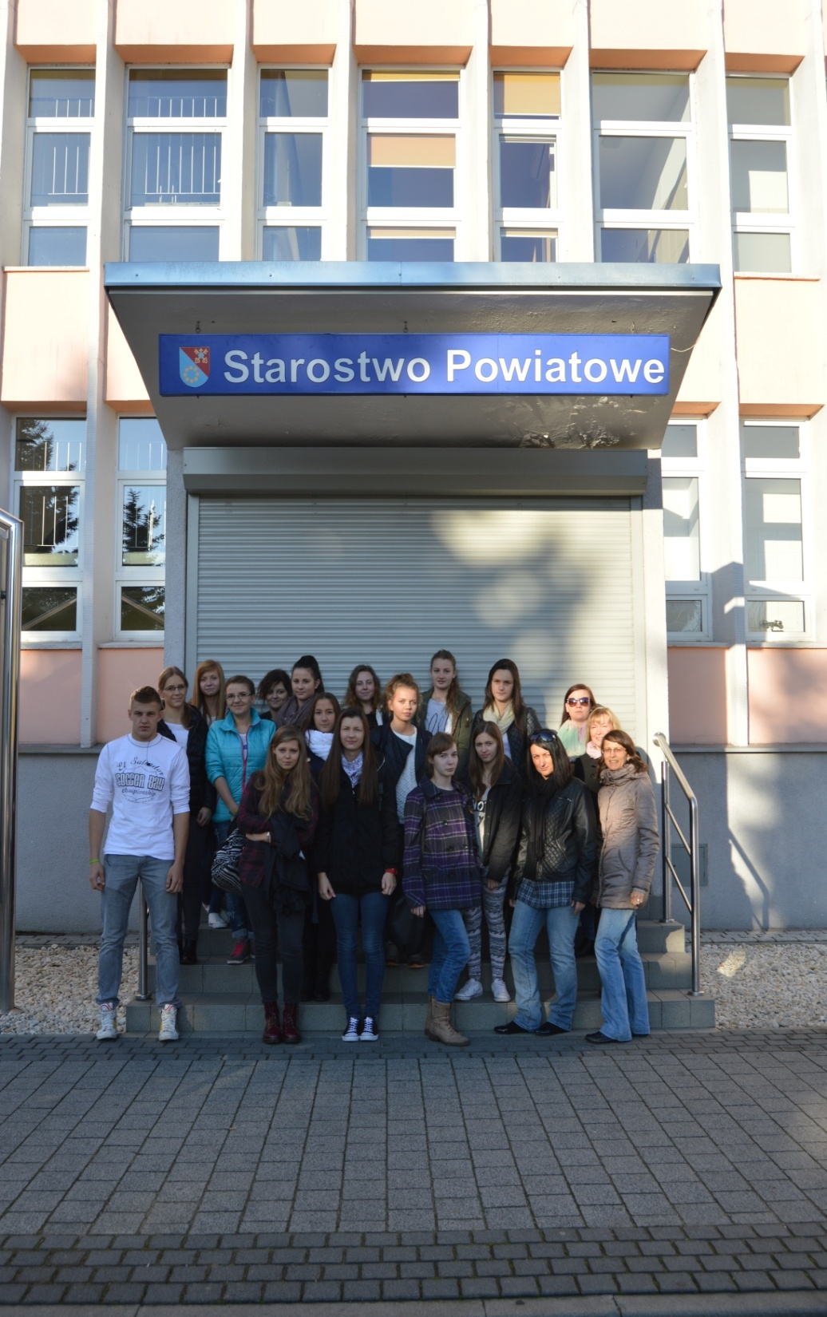
Zespół Szkół Ekonomicznych w
Hildburghausen
20 - 31 października 2014

Slide 2
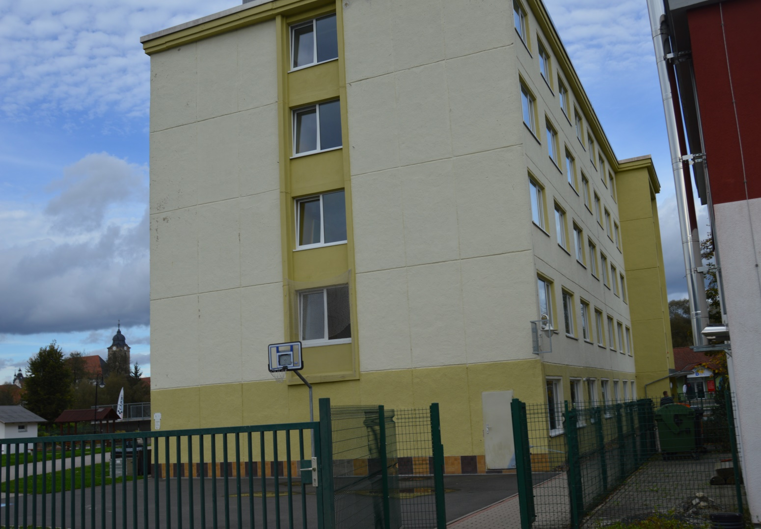
Po długiej podróży dotarliśmy do celu

Slide 3
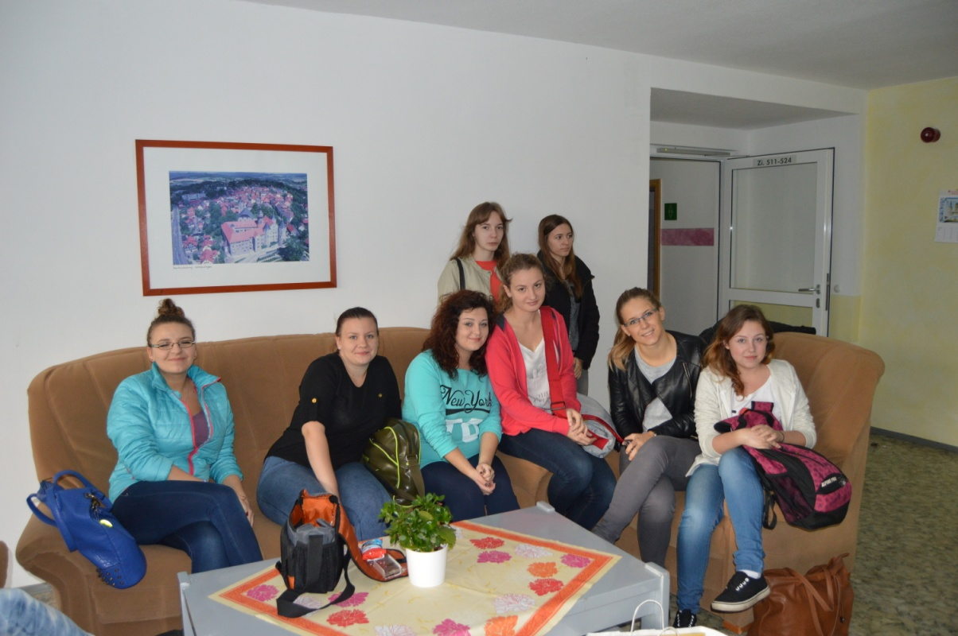
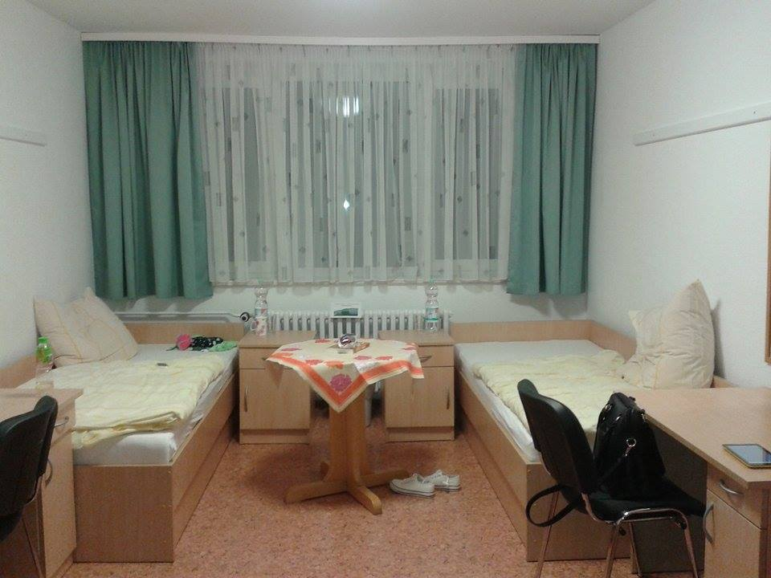
A TAK MIESZKALIŚMY PRZEZ
2 TYGODNIE:

Slide 4
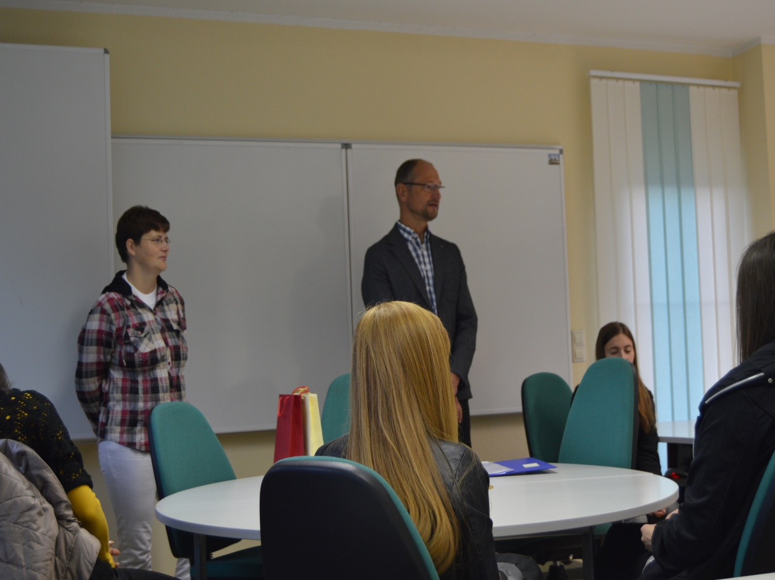
Pierwsze zajęcia. Przywitanie przez Pana Kaia Michaelisa oraz Panią Sandrę Hammer.

Slide 5
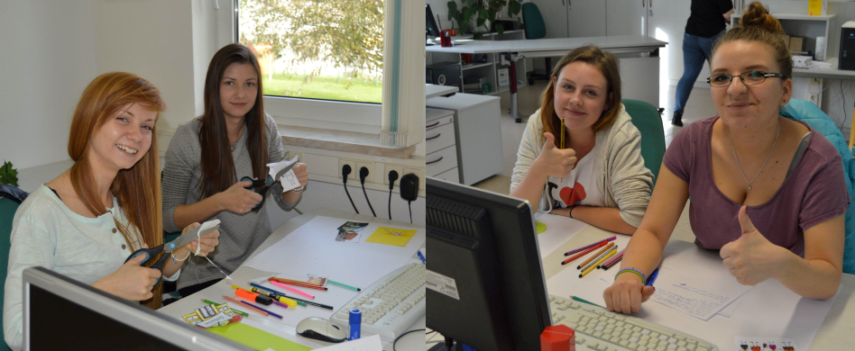
Poniedziałek, 20.10.2014
NASZE PIERWSZE ZADANIE KOLAŻ O NASZYM ŻYCIU, PLANACH I MARZENIACH

Slide 6
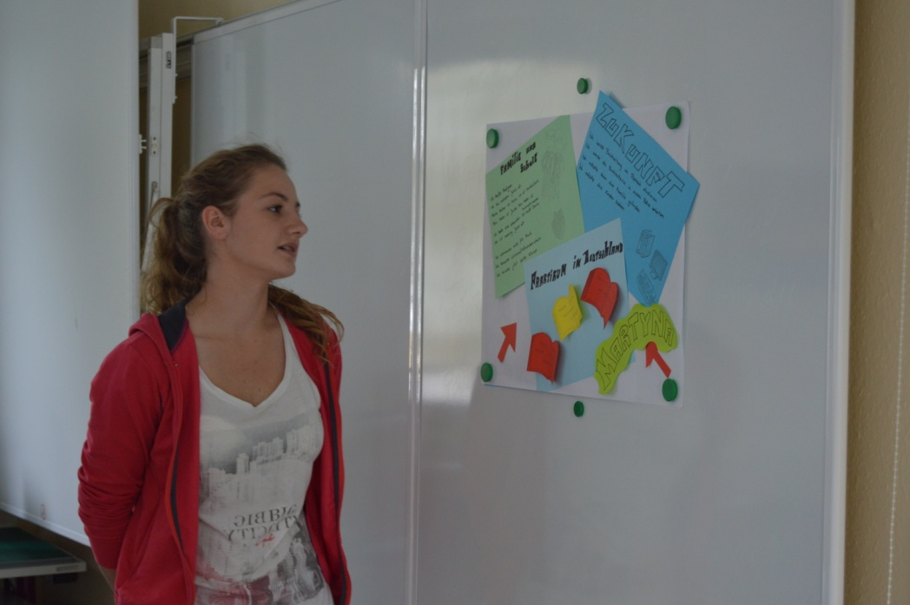
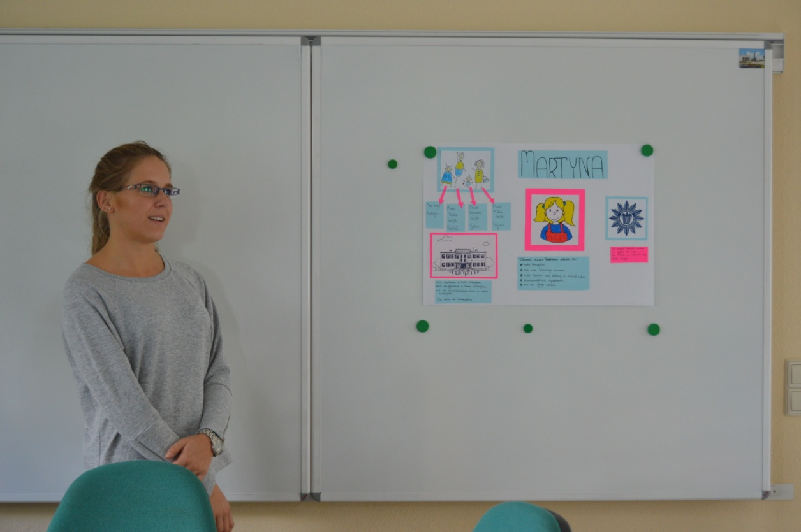
PREZENTACJA KOLAŻY

Slide 7
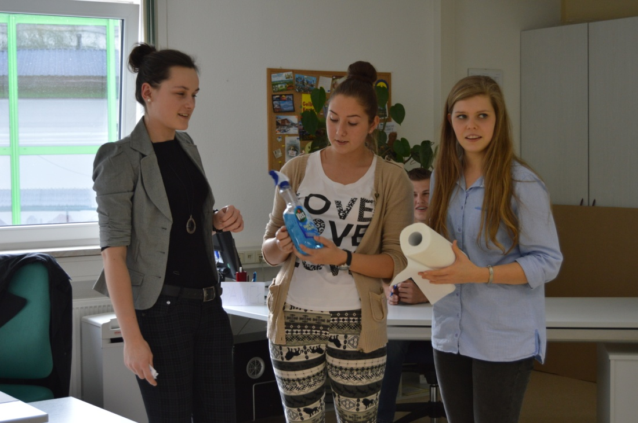
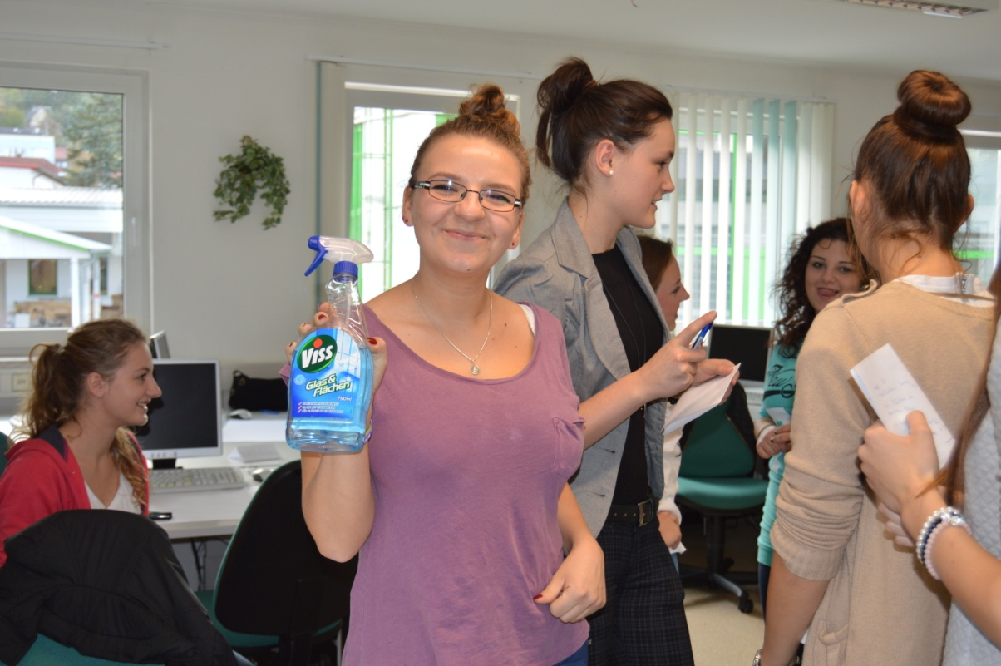
prezentacja wybranego produktu

Slide 8
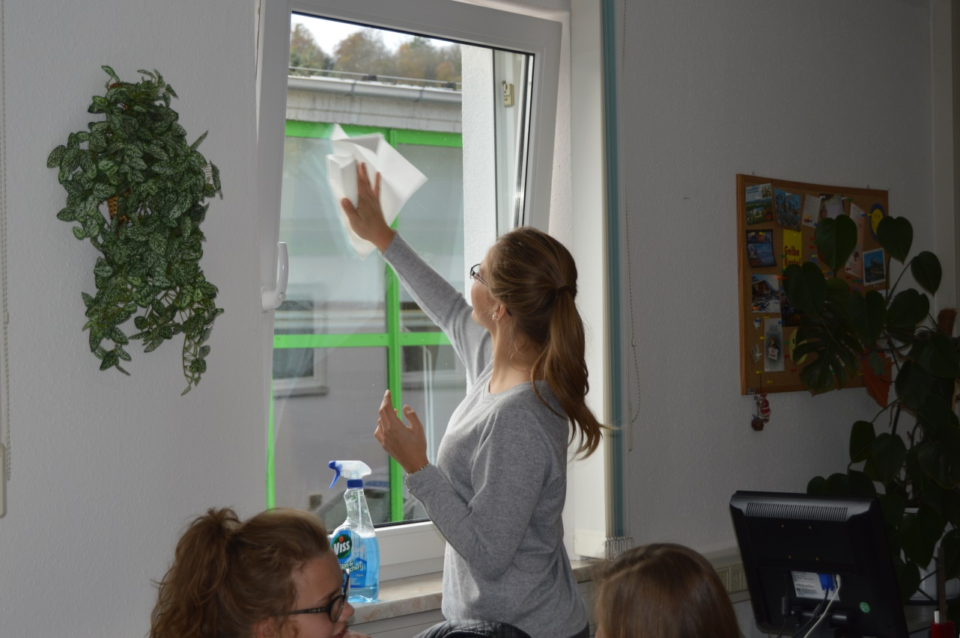
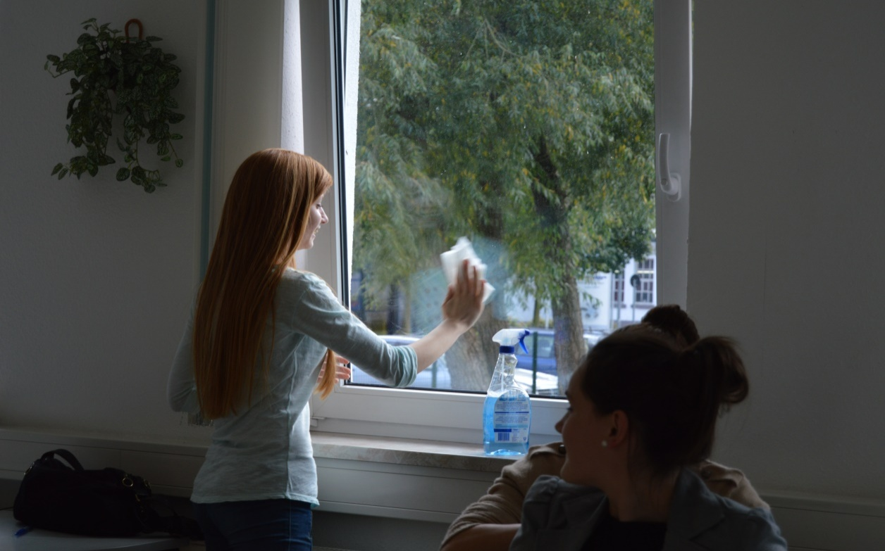

Slide 9
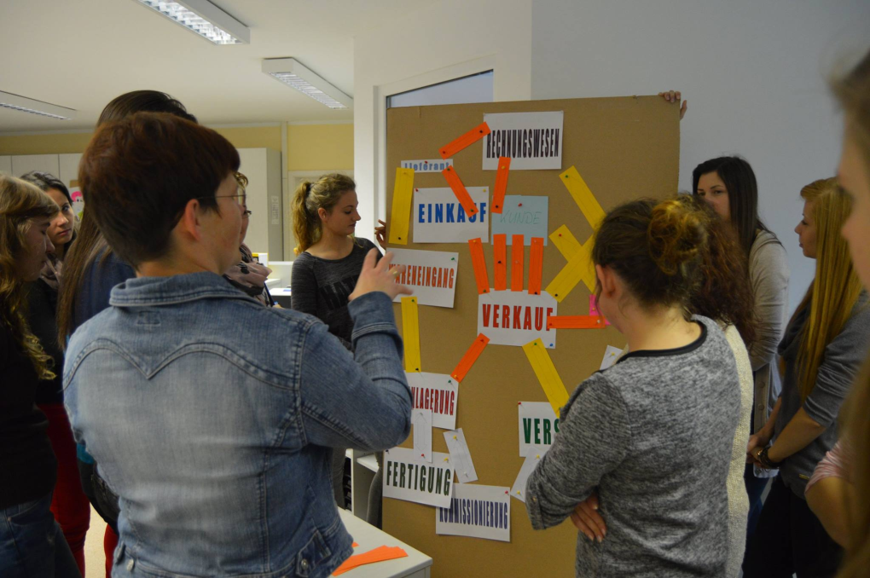
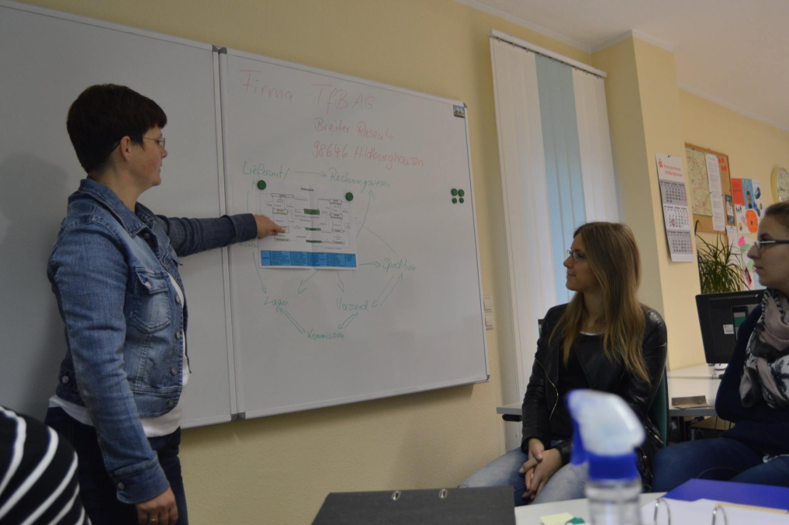
Zaprezentowanie planu obiegu dokumentów przez panią hammer i odtworzenie go przez całą grupę.
Wtorek, 21.10.2014r.

Slide 10
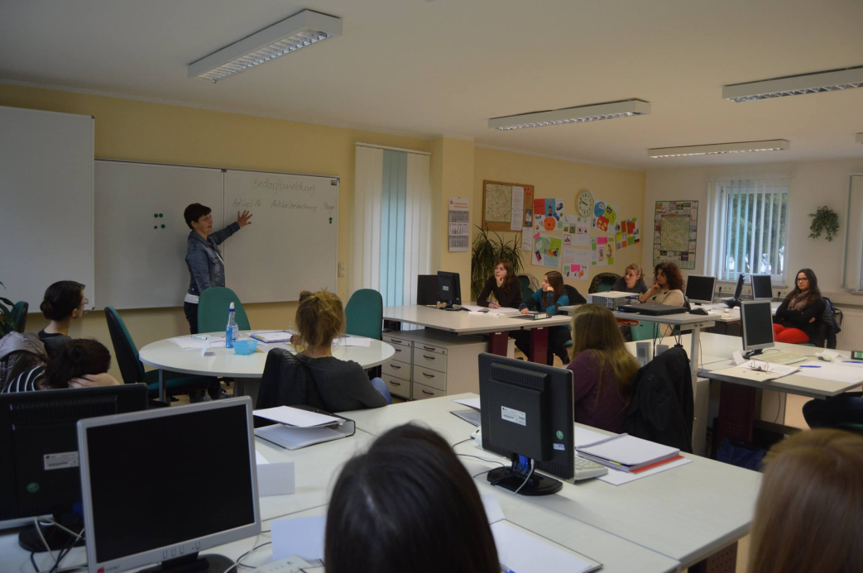
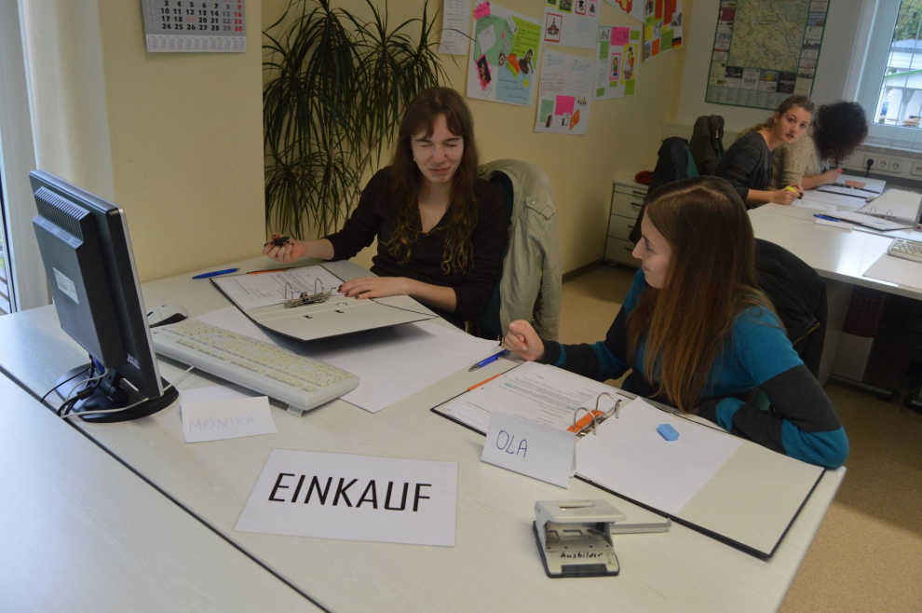
Założenie przedsiębiorstwa i zapoznanie z pracą na poszczególnych działach. Tworzenie i analiza dokumentów.

Slide 11
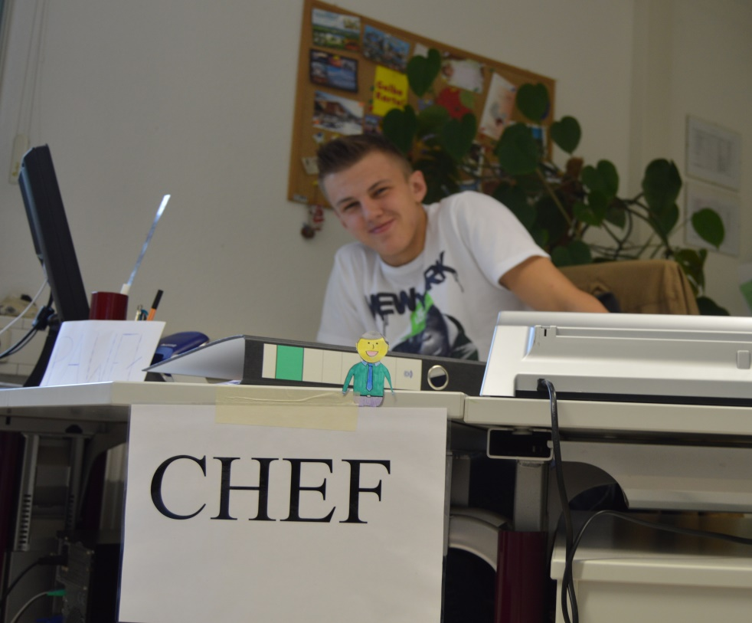
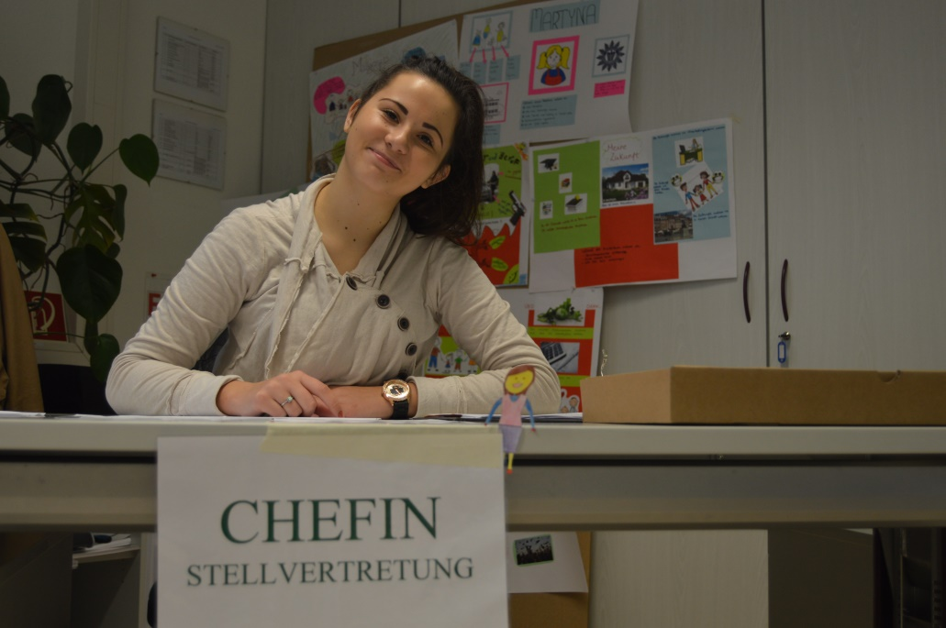
Wybranie przez panią Hammer szefa naszego przedsiębiorstwa oraz z-cy szefa.

Slide 12
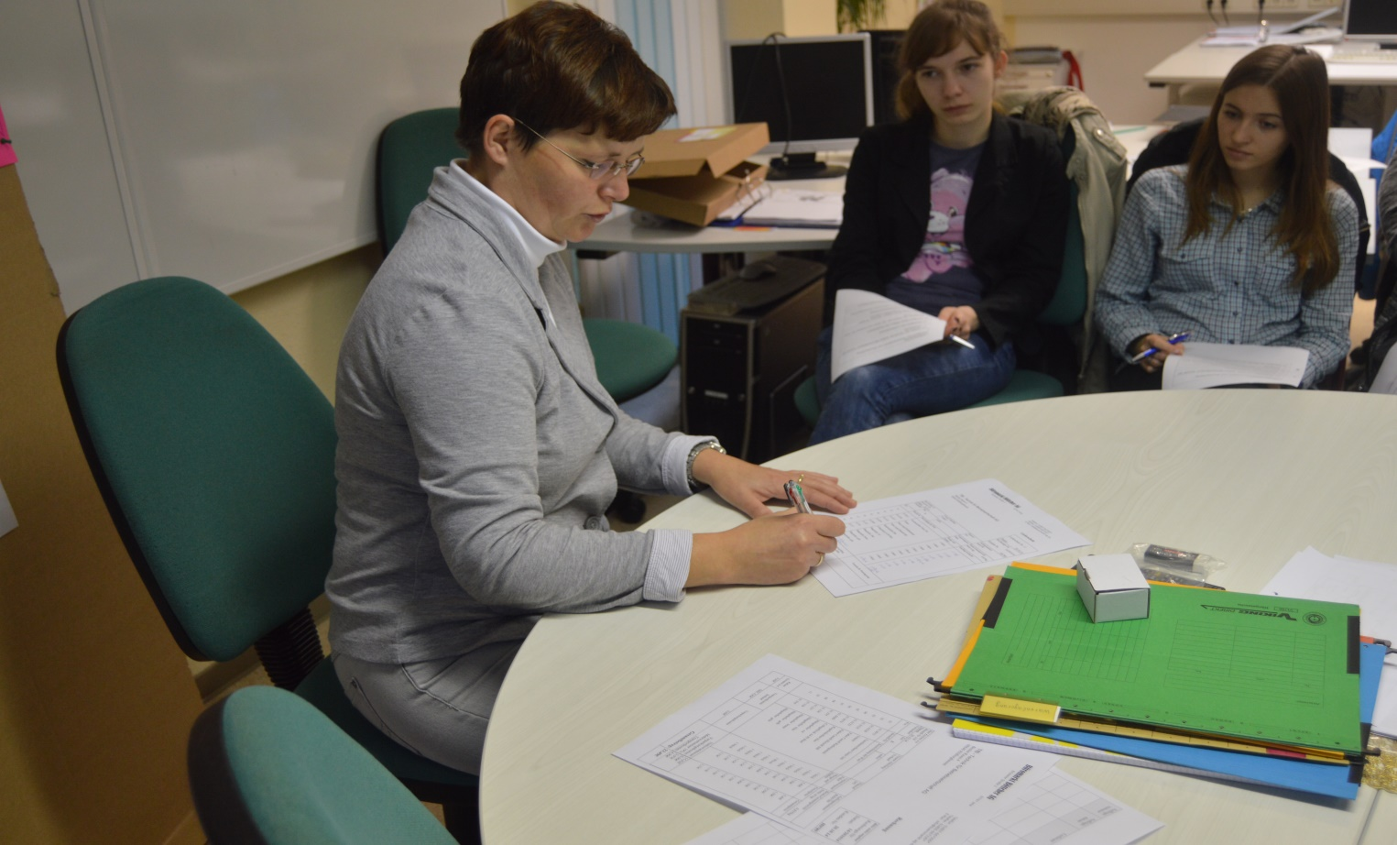
Pani Hammer omówiła w jaki sposób należy przyjąć paczkę do firmy i każdy z nas otrzymał takie oto zadanie.
Środa, 22.10.2014

Slide 13
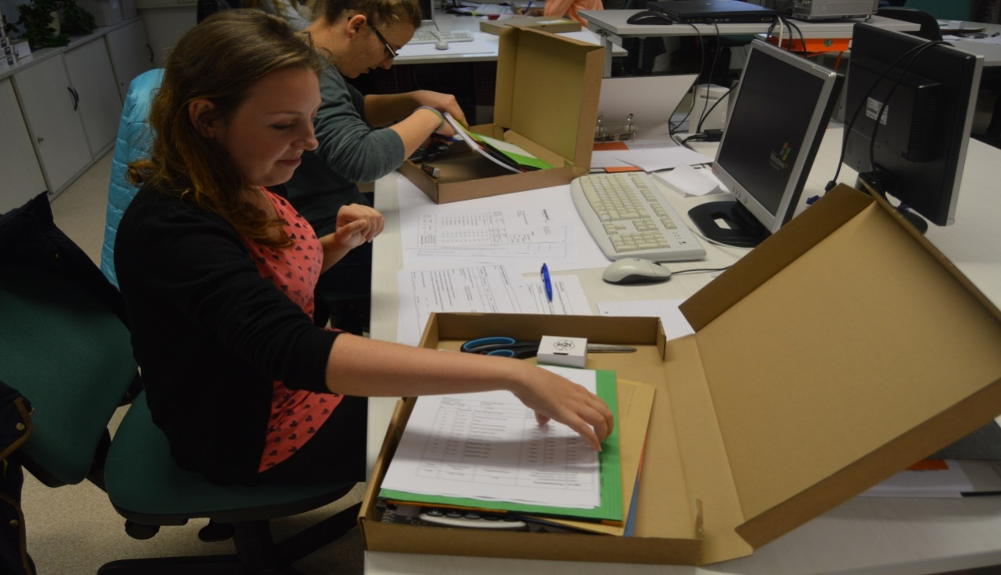
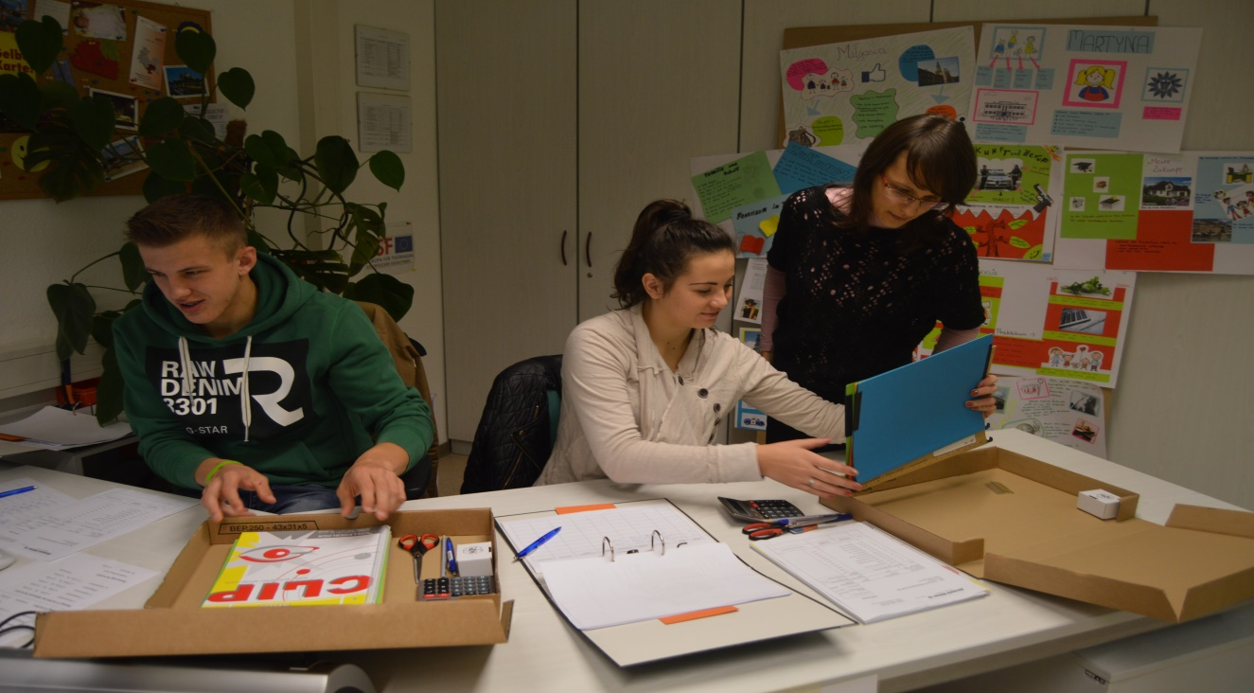

Slide 14
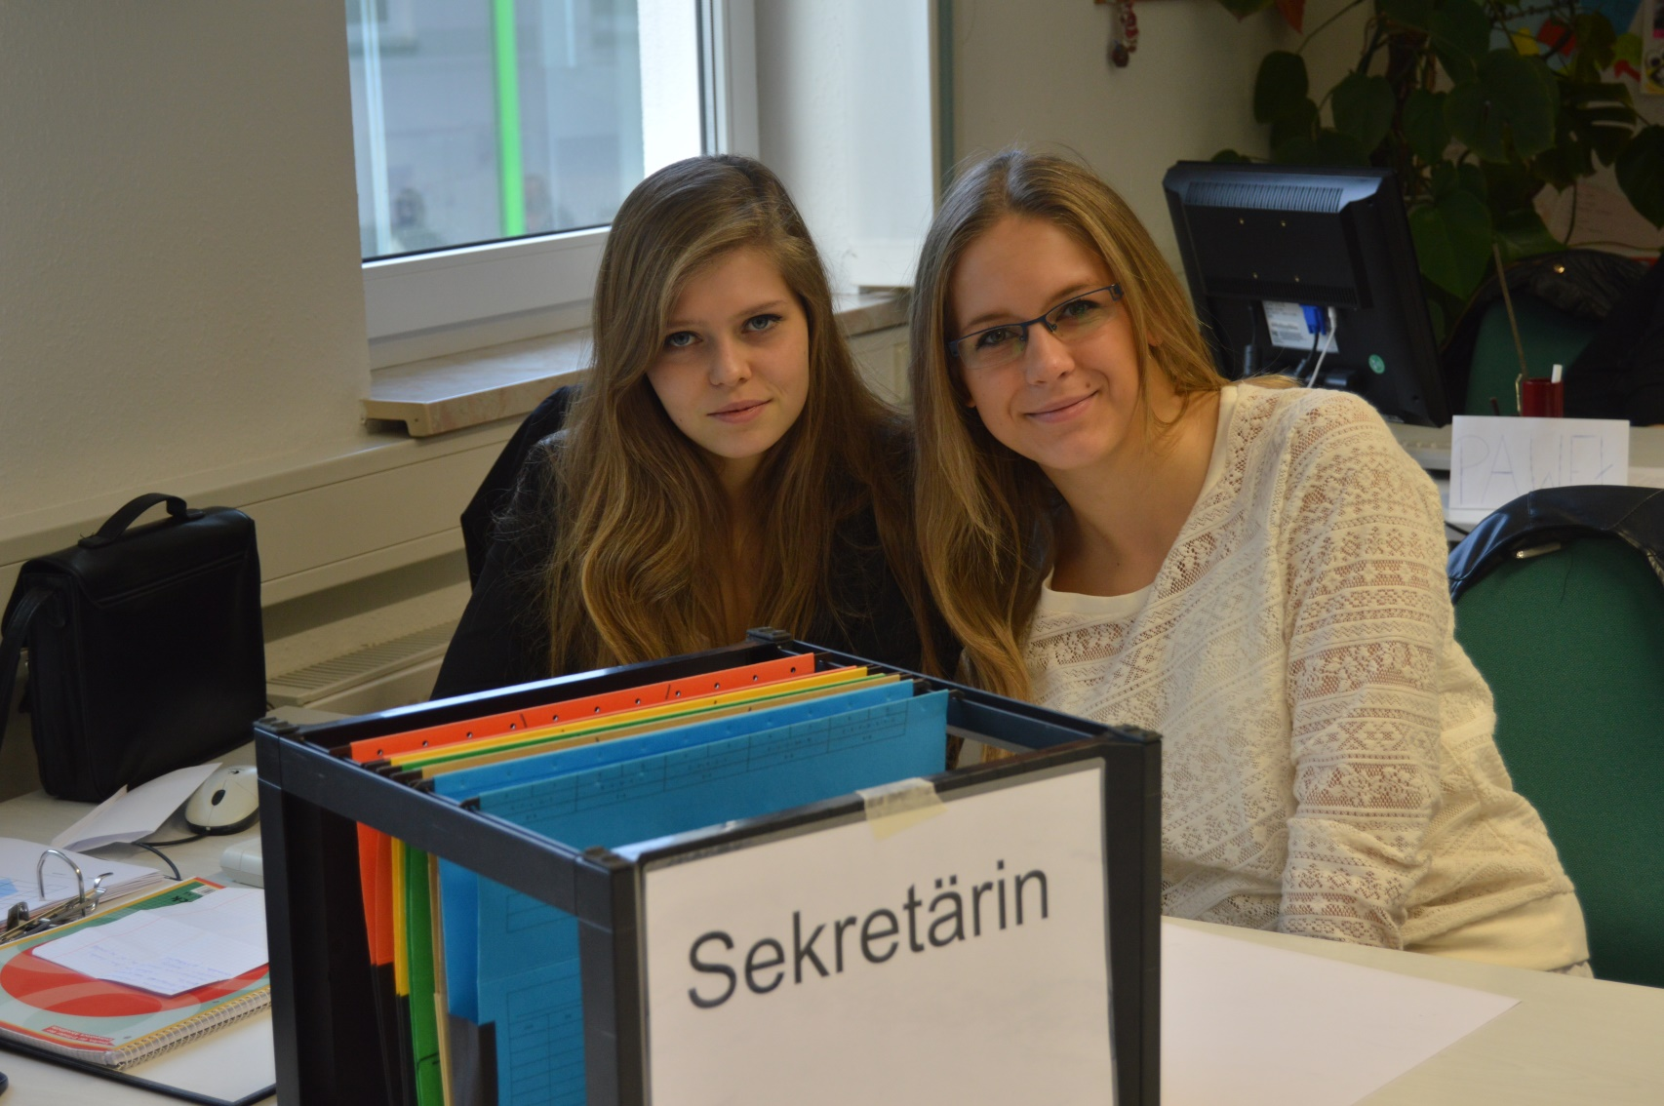
Utworzenie Nowego Działu - Sekretariat

Slide 15
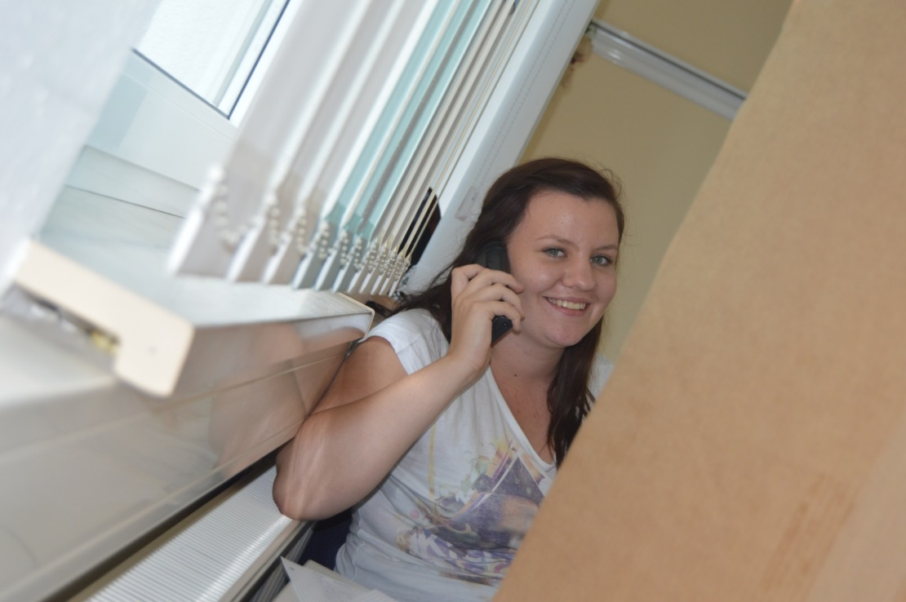
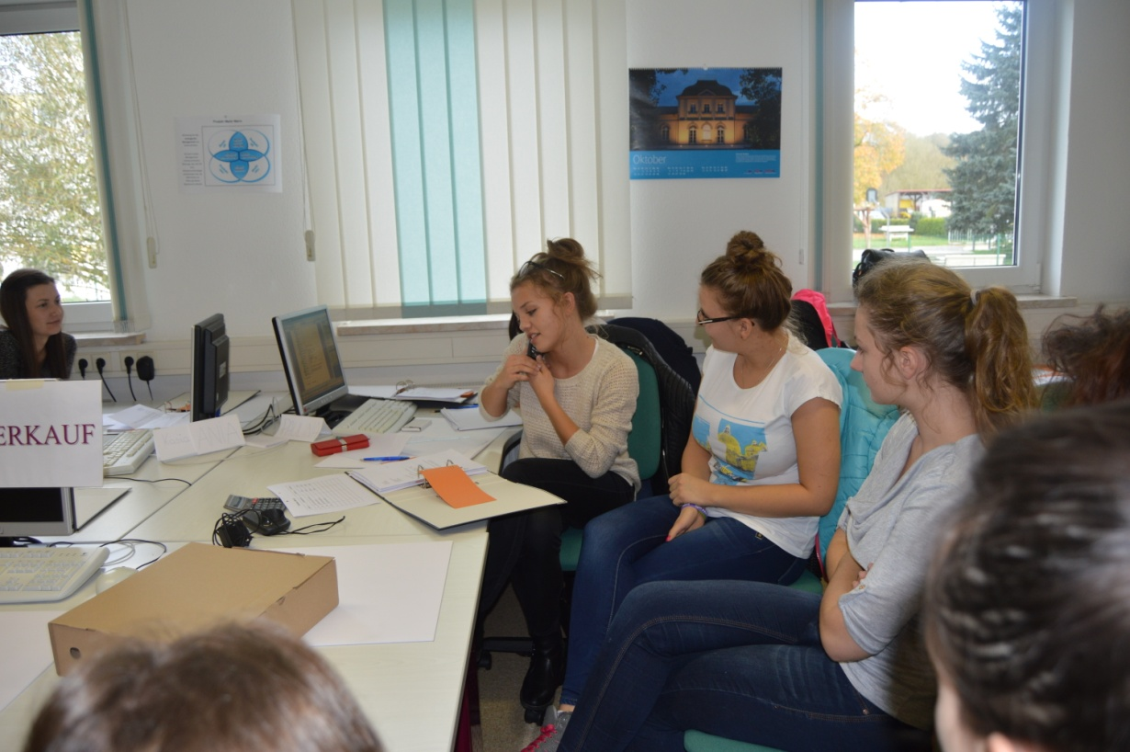
Czwartek, 23.10.2014
ROZMOWY TELEFONICZNE MIĘDZY PRACOWNIKAMI DZIAŁU

Slide 16
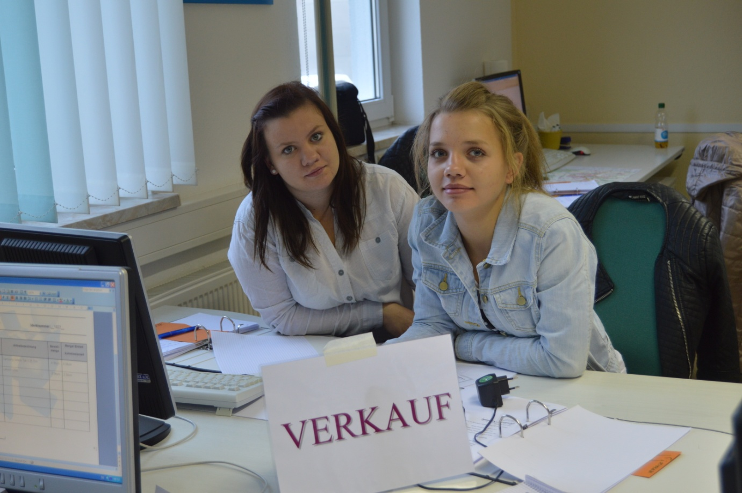
UTWORZENIE NOWEGO DZIAŁU – DZIAŁU SPRZEDAŻY

Slide 17
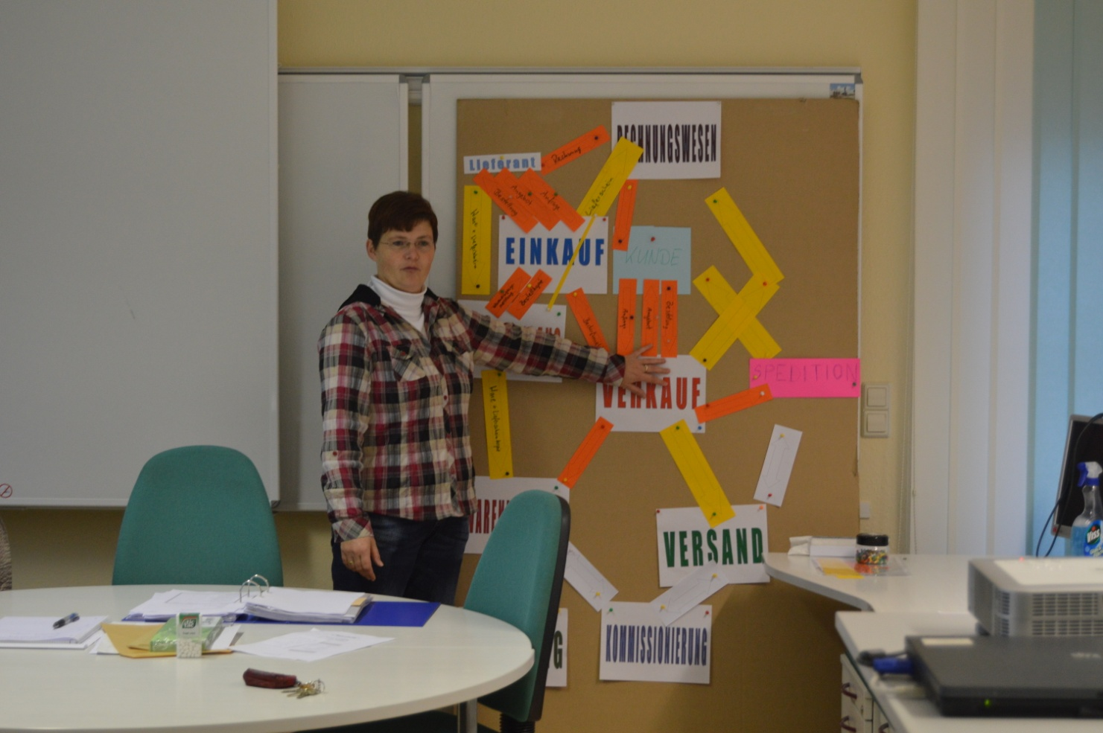
Piątek 24.10.2014
PRZYPOMNIENIE OBIEGU DOKUMENTÓW PRZEZ PROWADZĄCĄ PANIĄ SANDRĘ HAMMER

Slide 18
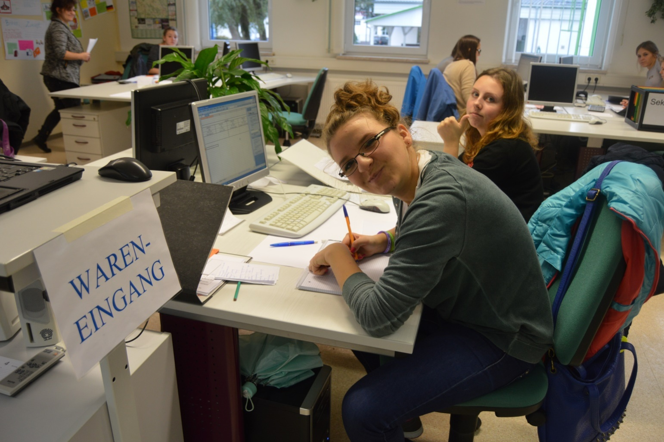
Utworzenie nowego działu – działu przyjęcia towarów.

Slide 19
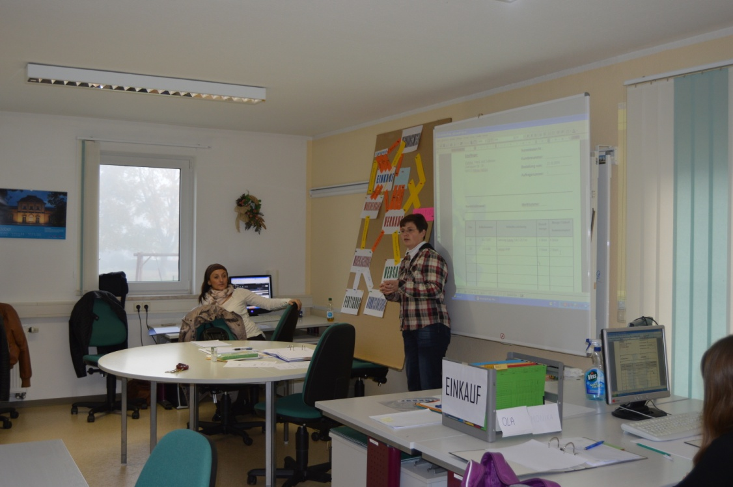
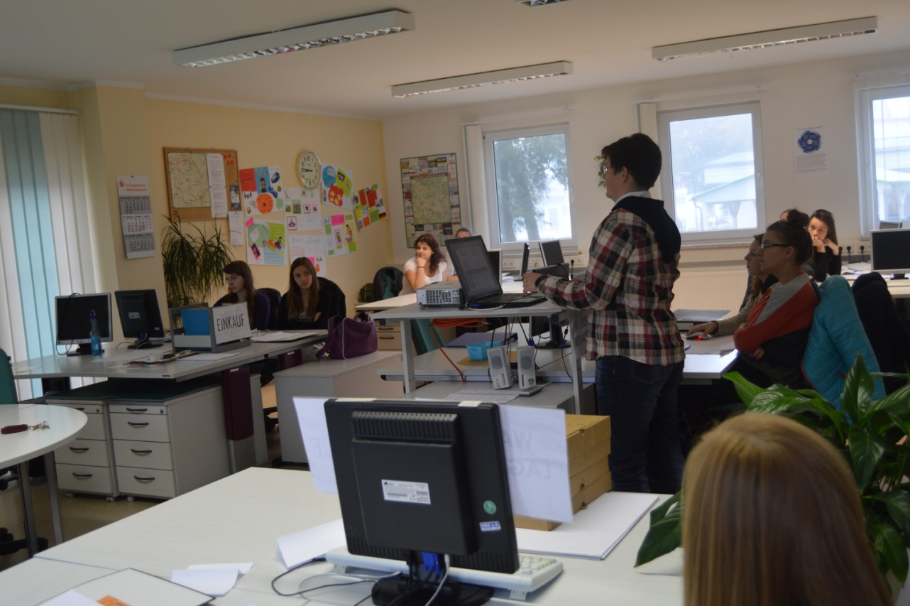
PROWADZĄCA WYŚWIETLIŁA NAM PREZENTACJĘ DOTYCZĄCĄ OMAWIANYCH DOKUMENTÓW.

Slide 20
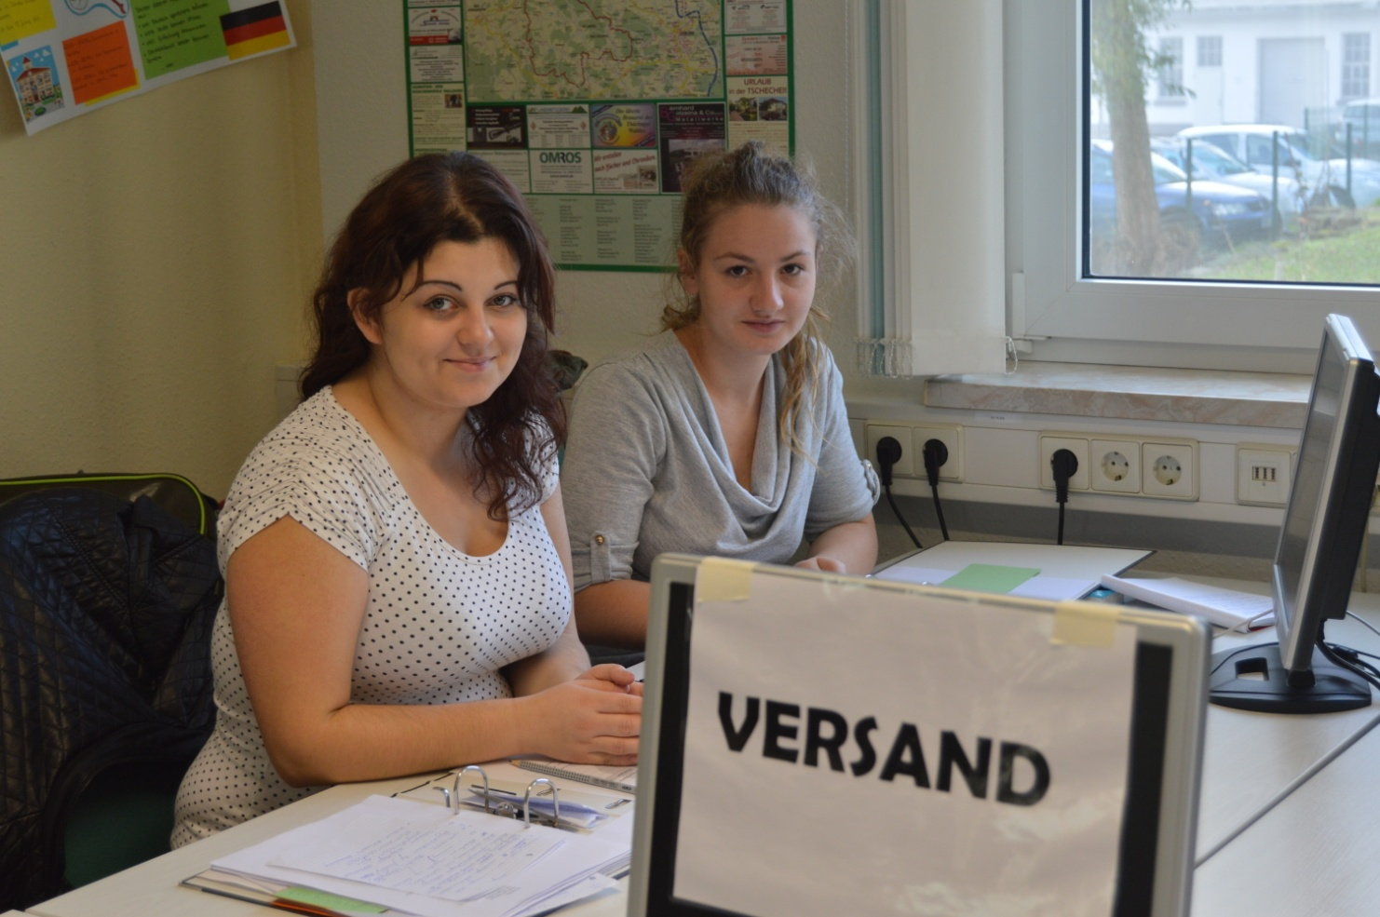
UTWORZENIE NOWEGO DZIAŁU - DZIAŁU WYSYŁKOWEGO.

Slide 21
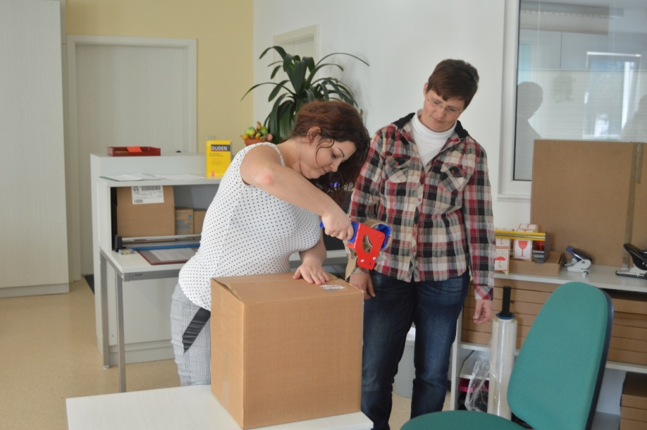
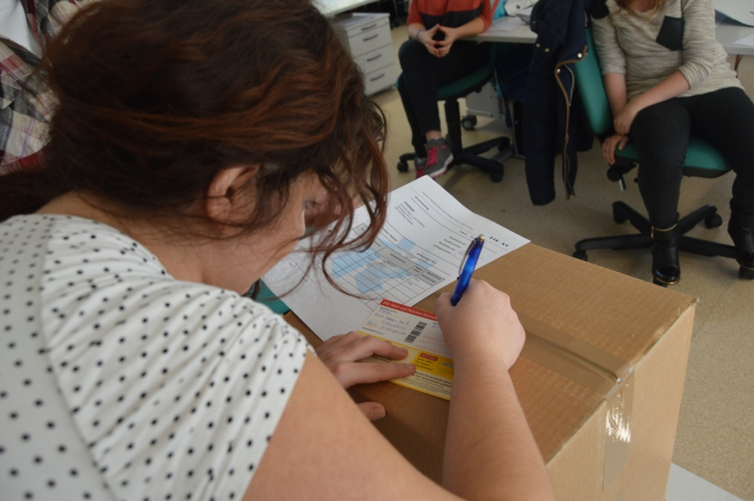
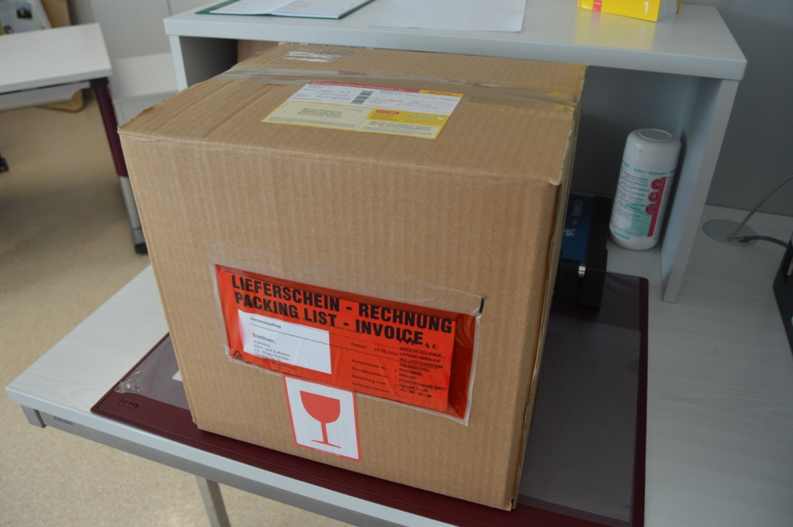
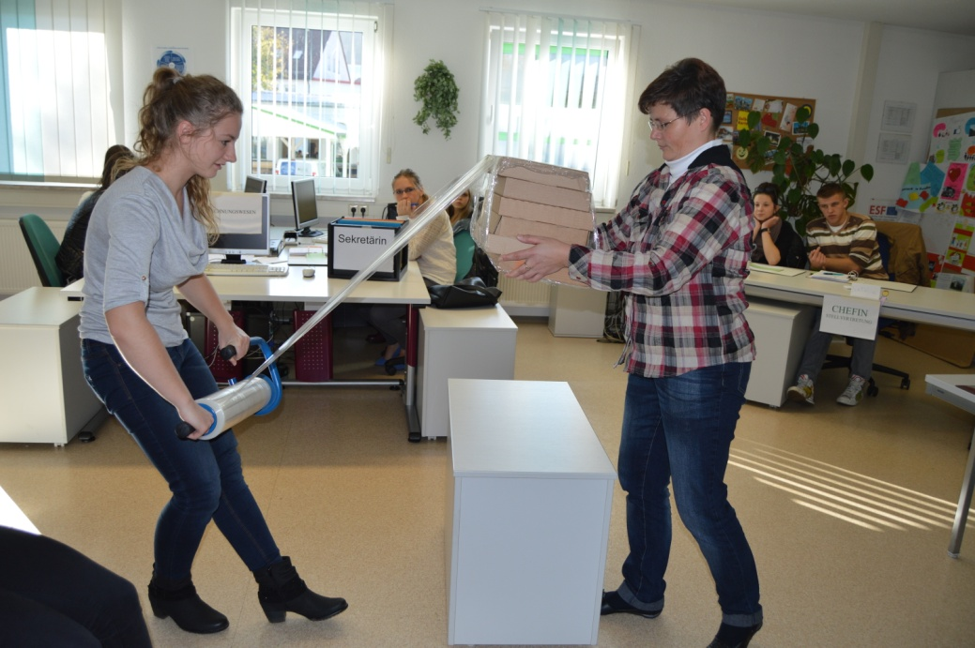
PAKOWANIE TOWARÓW DWOMA SPOSOBAMI ORAZ ODPOWIEDNIE OZNAKOWANIE PACZEK I ICH ADRESOWANIE.

Slide 22
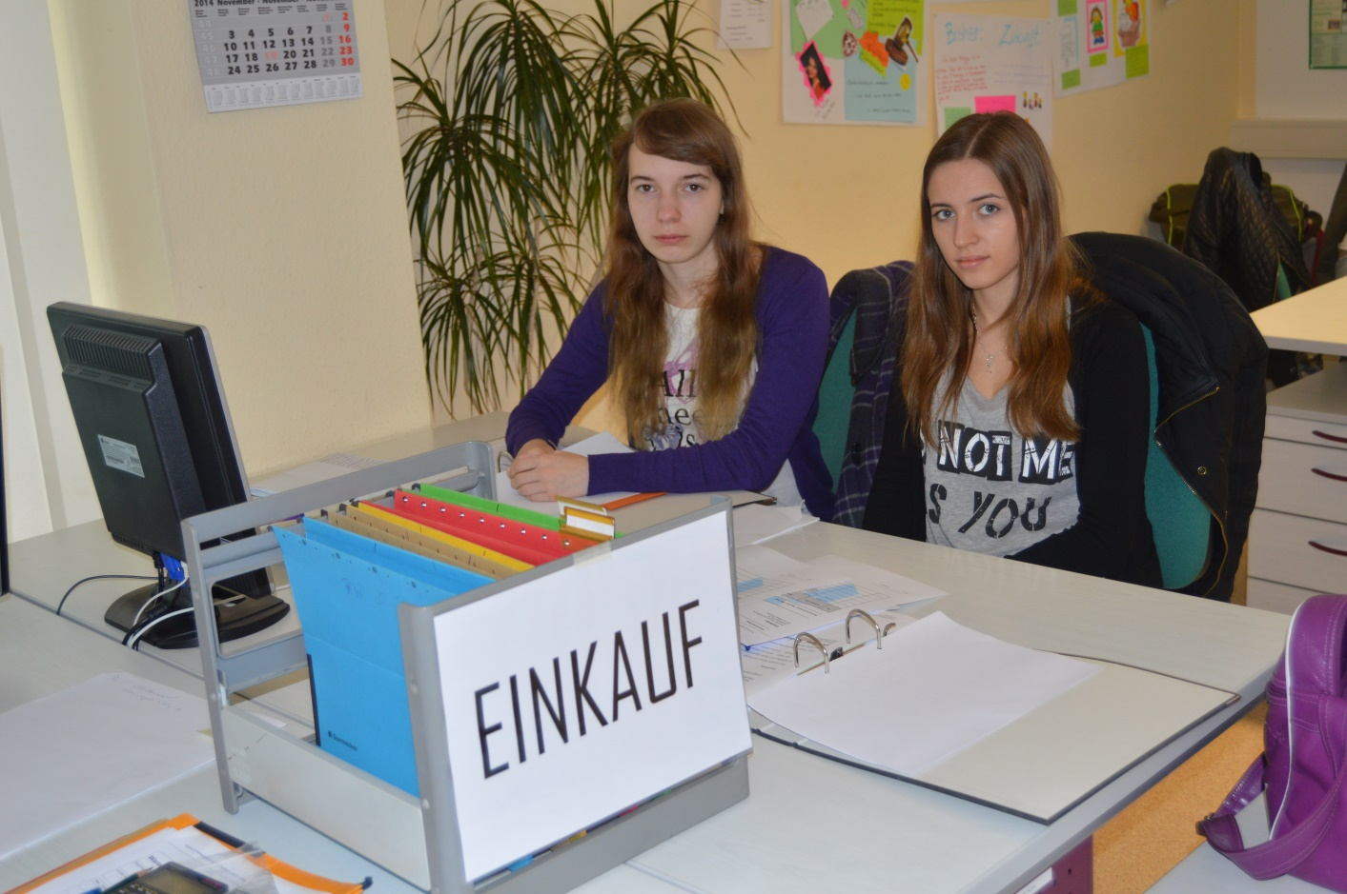
Utworzenie nowego działu – działu sprzedaży.

Slide 23
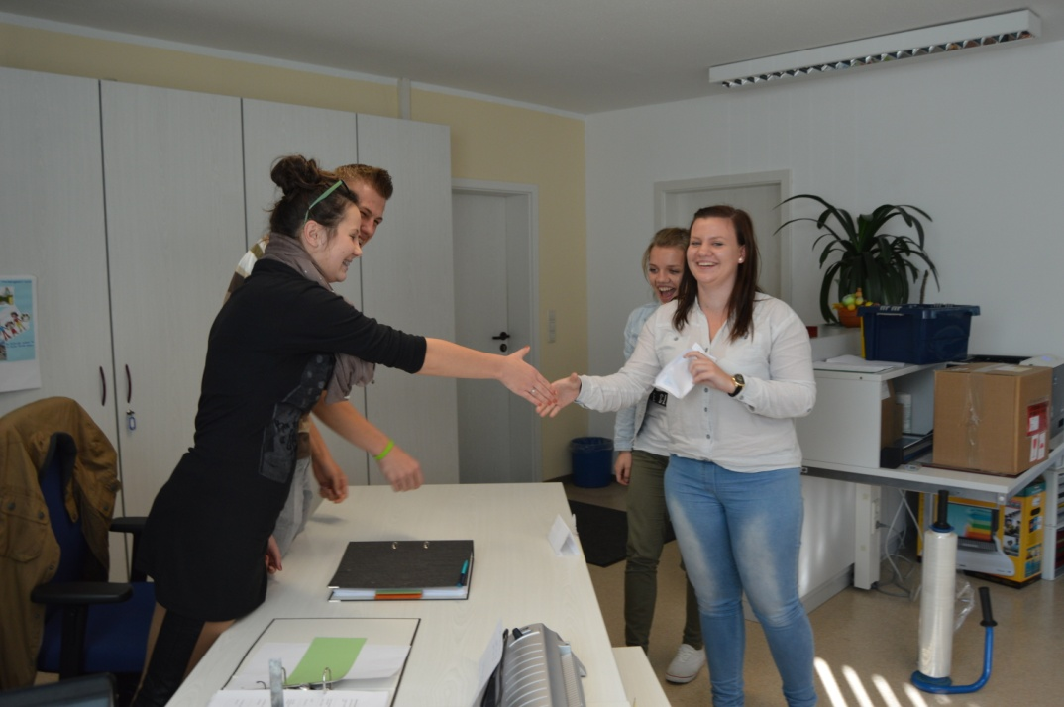
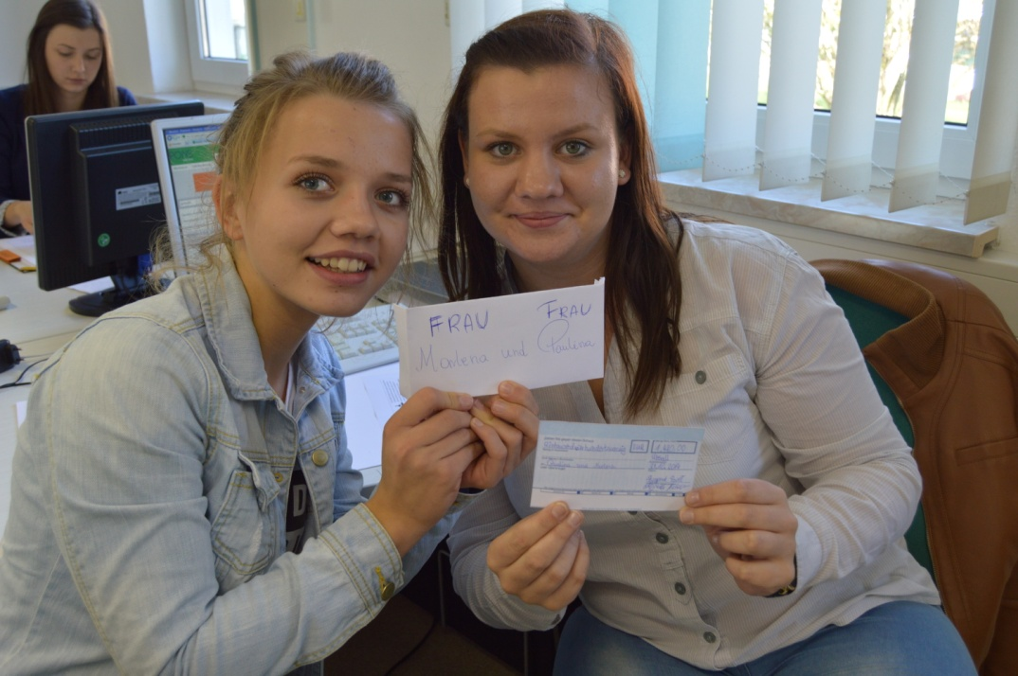
NA KONIEC DNIA PRACOWNICE DZIAŁU SPRZEDAŻY OTRZYMAŁY PREMIĘ W POSTACI CZEKU OD SZEFA ORAZ ZASTĘPCY W WYSOKOŚCI 1420€.

Slide 24

PO CAŁYM TYGODNIU POSPRZĄTALIŚMY SWOJE STANOWISKA PRACY.

Slide 25
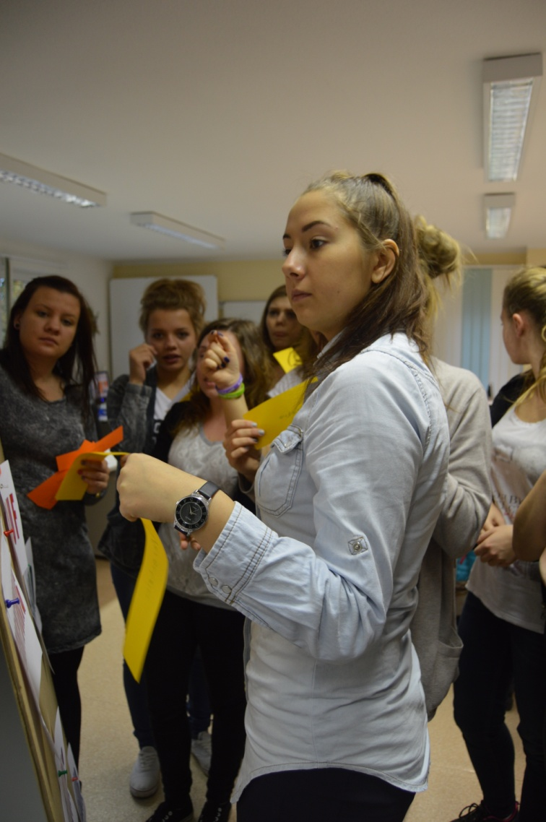
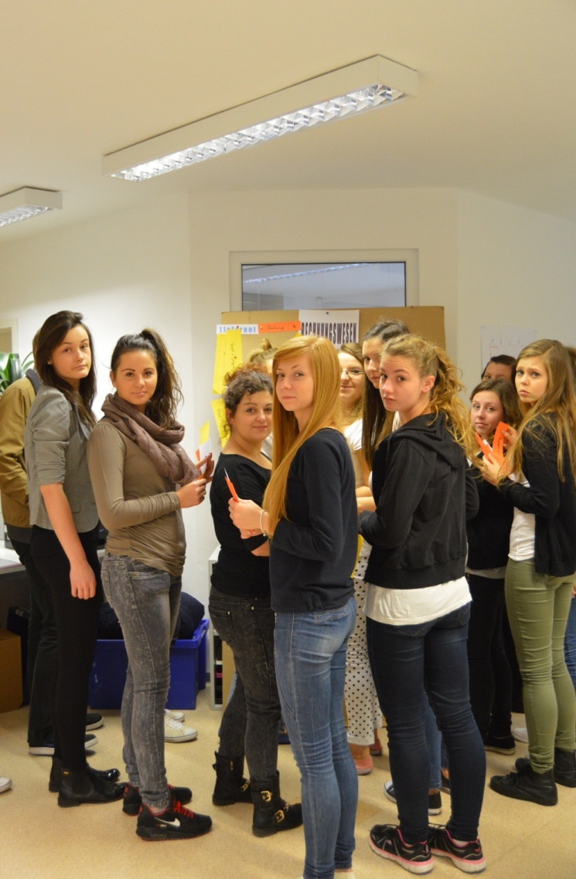
Poniedziałek 27.10.2014
ODTWARZALIŚMY OBIEG DOKUMENTÓW W PRZEDSIĘBIORSTWIE.

Slide 26
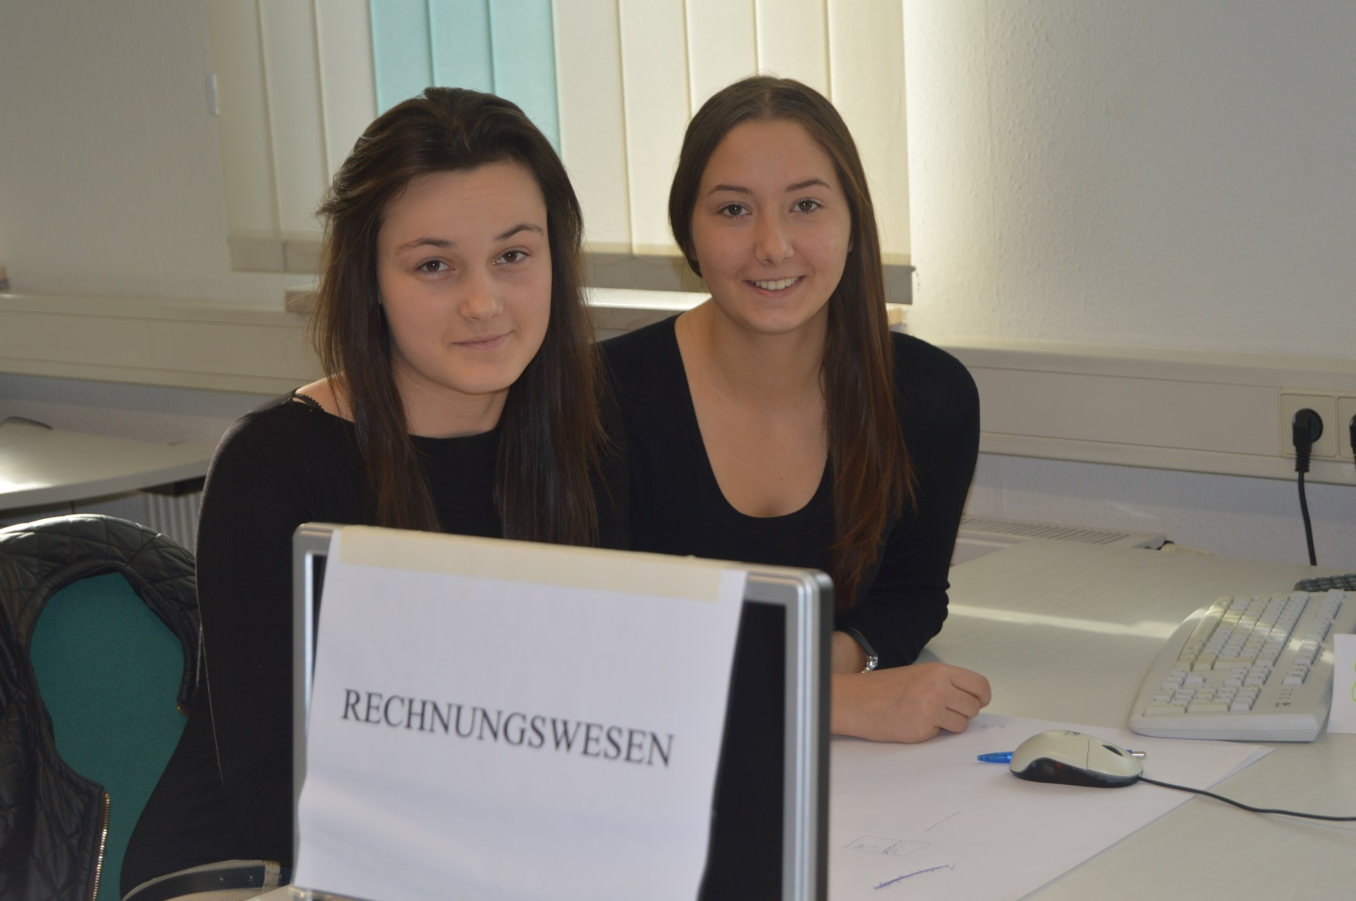
Utworzenie nowego działu – Działu Rachunkowości.

Slide 27
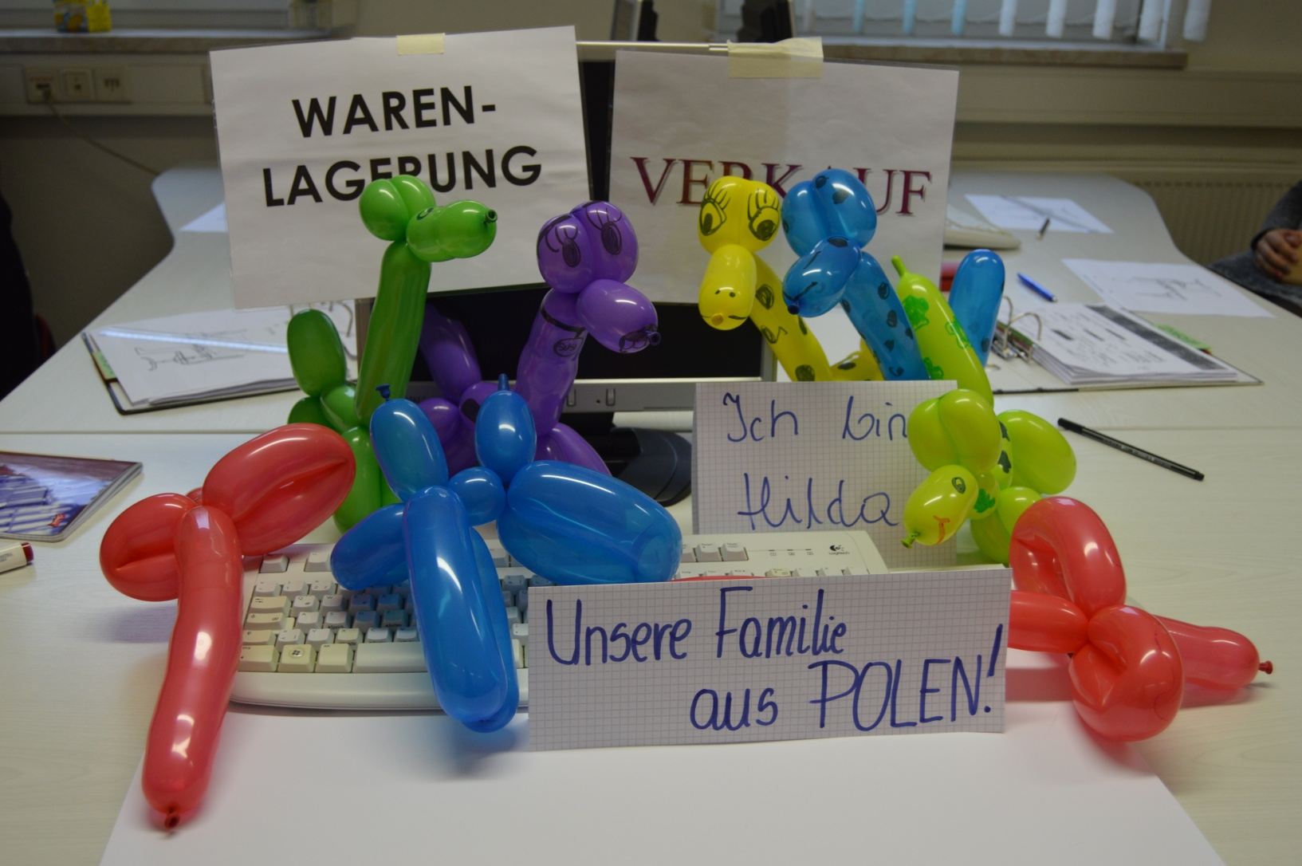
STWORZENIE ZABAWNYCH POSTACI Z BALONÓW.

Slide 28
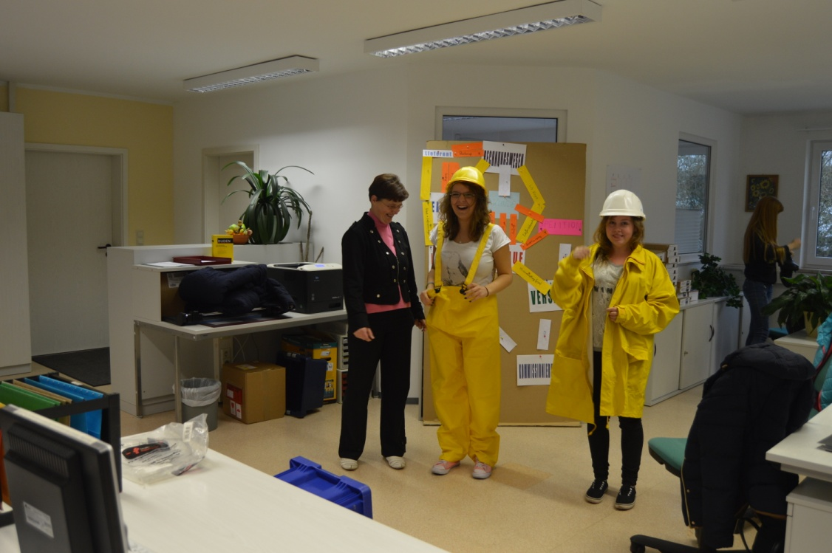
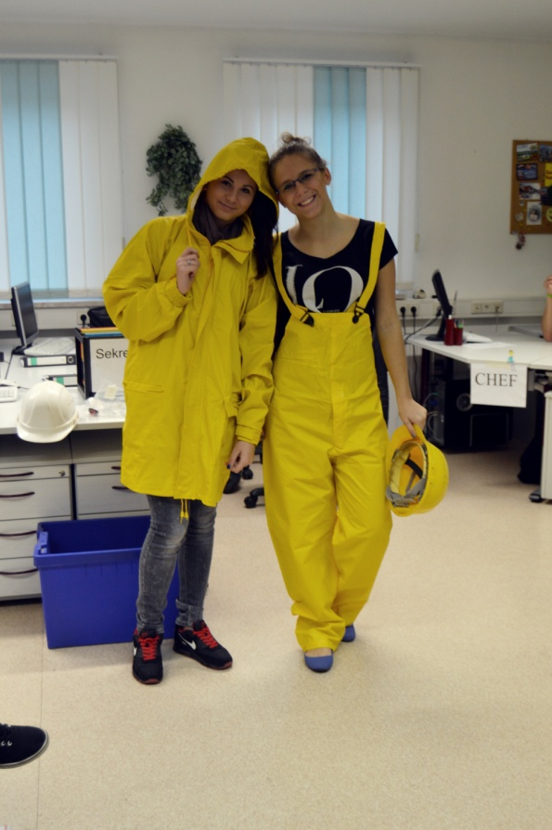
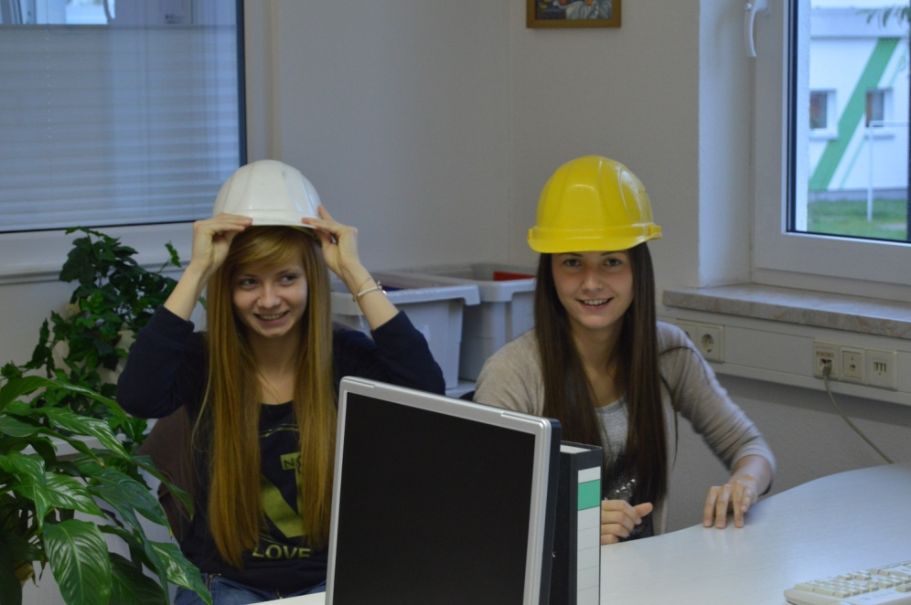
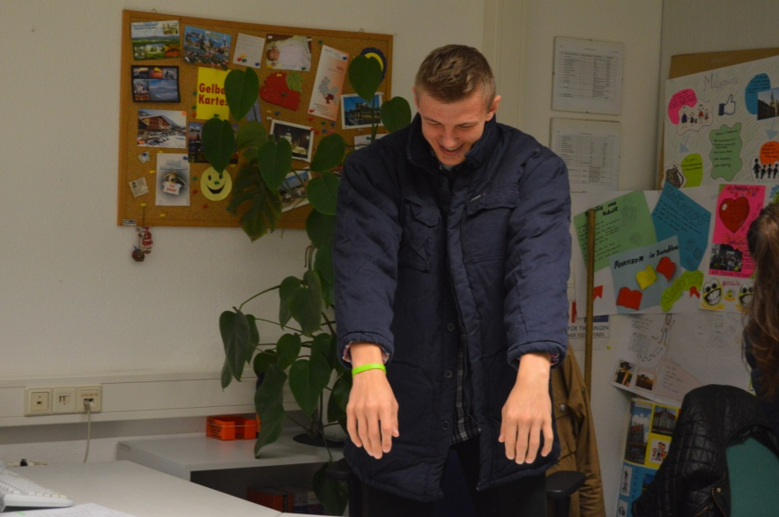
OMAWIALIŚMY I PREZENTOWALIŚMY ODZIEŻ OCHRONNĄ ORAZ MIELIŚMY MOŻLIWOŚĆ PRZYMIARKI STROJU.

Slide 29
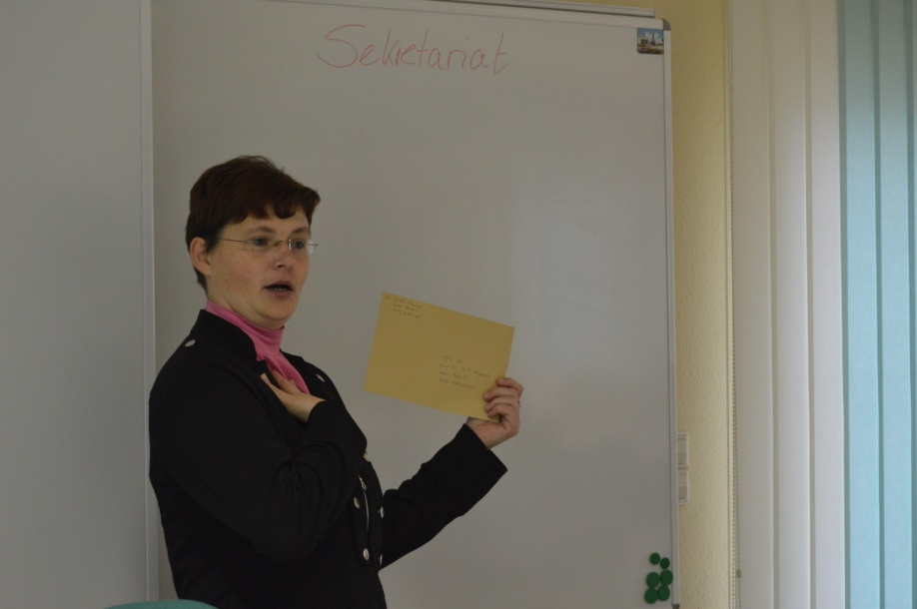
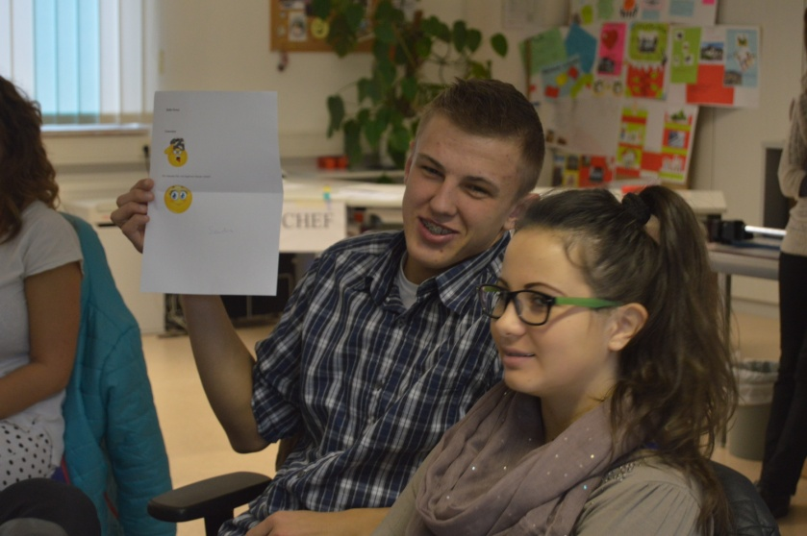
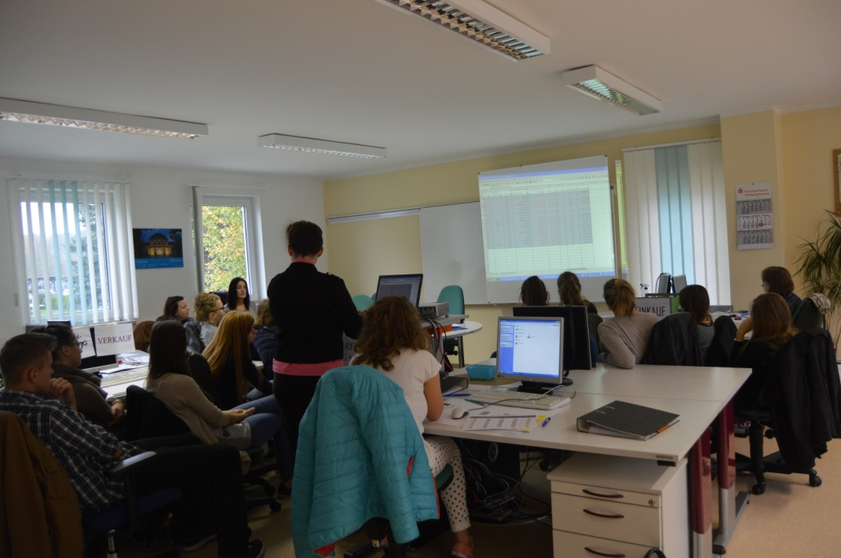
WYJAŚNIANIE ZADAŃ DZIAŁU RACHUNKOWOŚCI PRZEZ PROWADZĄCĄ ORAZ PREZENTACJA MULTIMEDIALNA.

Slide 30
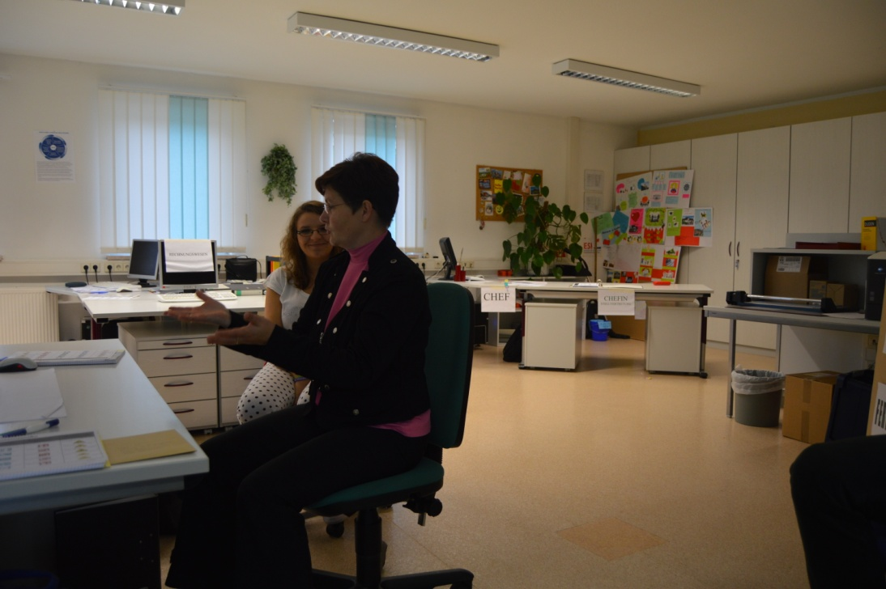
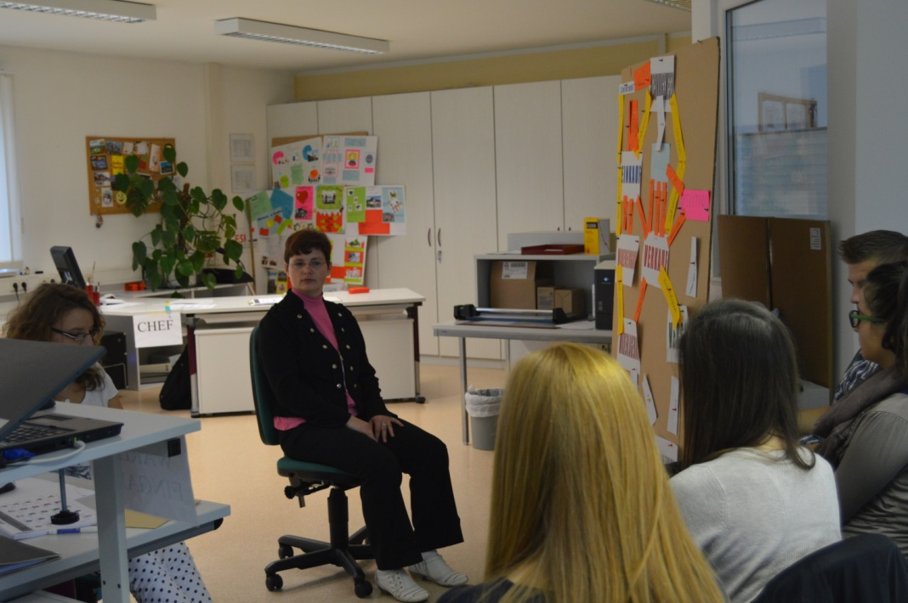
ZOSTAŁY OMÓWIONE ZASADY ERGONOMII STANOWISKA PRACY.

Slide 31

DOSTOSOWANIE WŁASNEGO STANOWISKA ZGODNIE Z ZASADAMI ERGONOMII.

Slide 32



Wtorek i środa 28-29.10.2014
W ciągu dwóch dni zajęcia wyglądały tak samo. Grupa została podzielona na pół. Jedna część musiała wykonać zadania w poszczególnych działach, a druga w tym czasie m. in. przeprowadzała rozmowy telefoniczne, uczyła się obsługi skanera i faksu.

Slide 33





Slide 34
Jak spędzaliśmy
wspólnie nasz
wolny czas?

Slide 35



Zwiedzaliśmy hildburghausen

Slide 36


PODZIWIALIŚMY TEATR MIEJSKI
ZWIEDZALIŚMY MUZEM MLEKA I MUZEUM MIASTA…

Slide 37


Slide 38

…oraz poznaliśmy opowieść o Dunkel Gräfin.

Slide 39

SMAKOŁYKI W LODZIARNI…
... A PÓŹNIEJ RELAKS NA BASENIE

Slide 40
W WEEKEND MIELIŚMY PRZYJEMNOŚĆ ZWIEDZIĆ PIĘKNY ERFURT ORAZ EISENACH

Slide 41

EISENACH

Slide 42



Uroczyste zakończenie stażu
Czwartek 30.10.2014

Slide 43

POWRÓT DO POLSKI

Slide 44


